Slide 1
БЕЗОБИДНОЕ БАЛОВСТВО
или
ОПАСНОЕ УВЛЕЧЕНИЕ ?
Социальный педагог ГБУ ГППЦ ДОгМ города Москвы
Н. Н. Садовникова

Slide 2
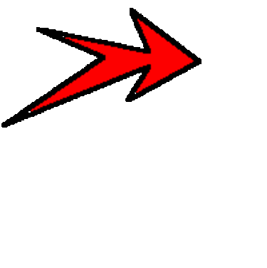
НАРКО́ТИК
(от греч. ναρκωτικός — приводящий в оцепенение, греч. narcosis — ступор) —
согласно определению ВОЗ
— химический агент,
вызывающий
ступор, кому
или
нечувствительность к боли

Slide 3
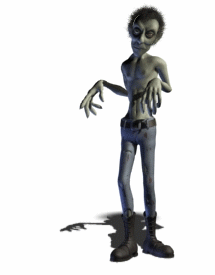
ПСИХОАКТИВНОЕ ВЕЩЕСТВО —
любое вещество (или смесь) естественного или искусственного происхождения, которое влияет на функционирование центральной нервной системы, приводя к изменению психического состояния
ПСИХИКА (от греч. psychikós — душевный)-
свойство высокоорганизованной материи,
являющееся особой формой отражения субъектом объективной реальности
ПСИХИКА – результат взаимодействия мозга с окружающей средой

Slide 4
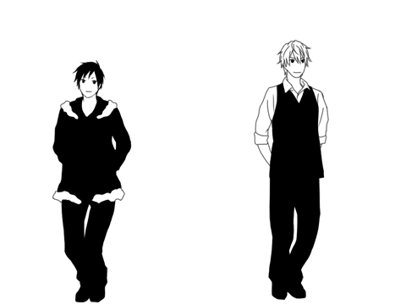
В последние годы наше общество познакомилось с таким «продуктом», как
НАСВАЙ

Slide 5
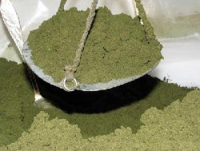
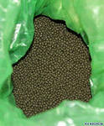
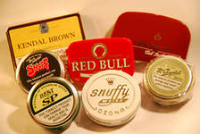
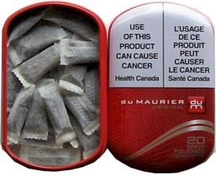
Насвай, нас, насыбай, нос, нацвай, асмай, анасвай, айс
это названия одного и того же ПСИХОТРОПНОГО вещества,

Slide 6
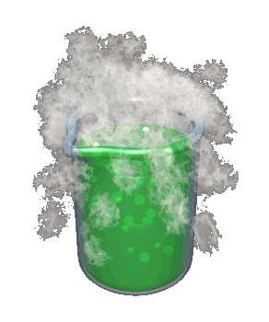
Из истории насвая
Первые упакованные партии жевательного табака появились в 1822 году в Швеции.
Скандинавы старались очищать массу от ненужных примесей
и подвергали шарики пастеризации.
процесс одноразового нагревания веществ до 60 °C в течение 60 мин. или при температуре 70—80 °C и в течение 30 мин.
Технология была предложена в середине XIX века французским микробиологом Луи Пастером.
Пастеризация-

Slide 7
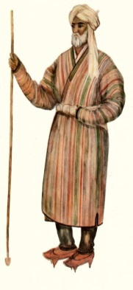
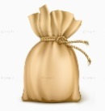
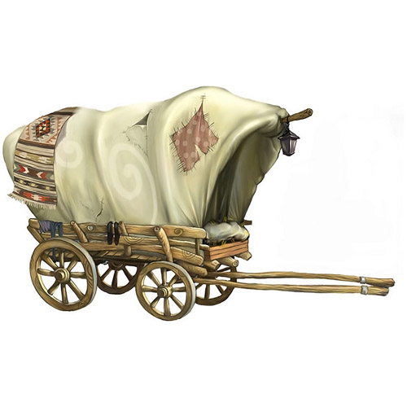
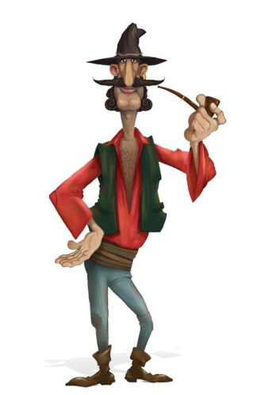
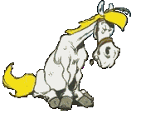
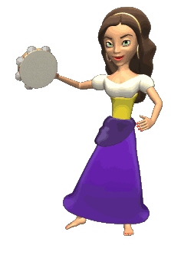
При советской власти
насвай приготовлялся в Средней Азии
только для личного пользования и обычно не продавался за пределами республик.
Главными распространителями
в то время были кочующие цыгане,
которые, чтобы продать насвай подороже , выдавали его за
НАРКОТИК

Slide 8
А знаете ли вы состав
НАСВАЯ

Slide 9
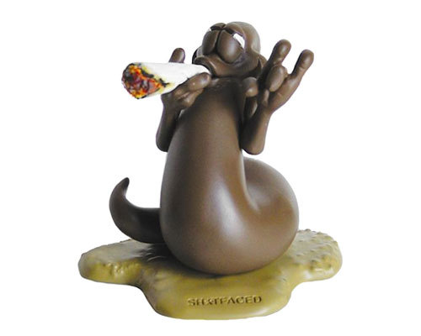
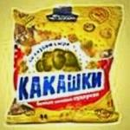
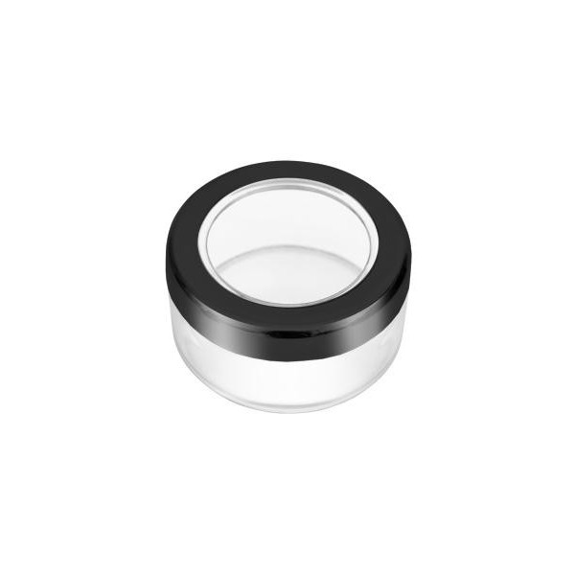
Как говорится в поговорке, если бы люди знали, из чего делаются
колбаса и политика,
то они бы не ели первое
и не занимались вторым.
К НАСВАЮ эта присказка подходит как нельзя лучше.
Если б те, кто употребляет насвай, видели, КАК и из ЧЕГО он производится, то навряд ли захотели класть это себе в рот.

Slide 10
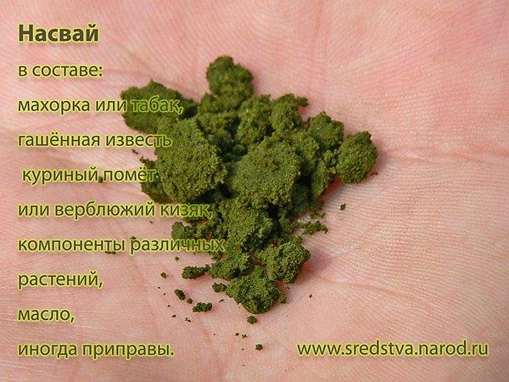
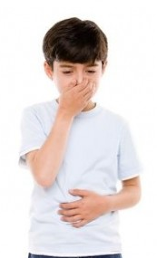
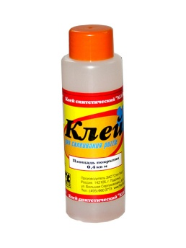
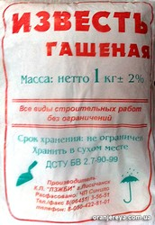
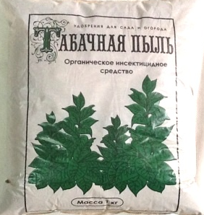
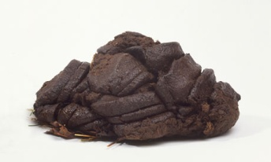
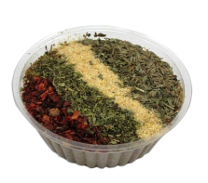
Насвай в составе:
За основной компонент насвая выдают траву нас или табак,
НО в производство обычно идут НЕ растительные компоненты.
В шарики скатывают гашёную известь, смешанную с клеем, растительным маслом, верблюжьим (коровьим) кизяком или куриным (гусиным) помётом,
золой и пылевыми отходами табачного производства.

Slide 11
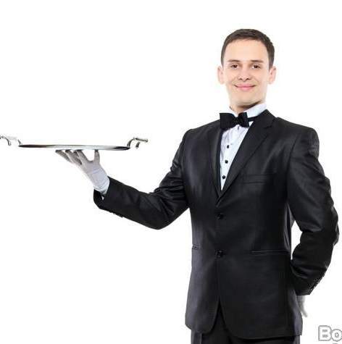
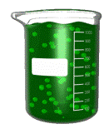
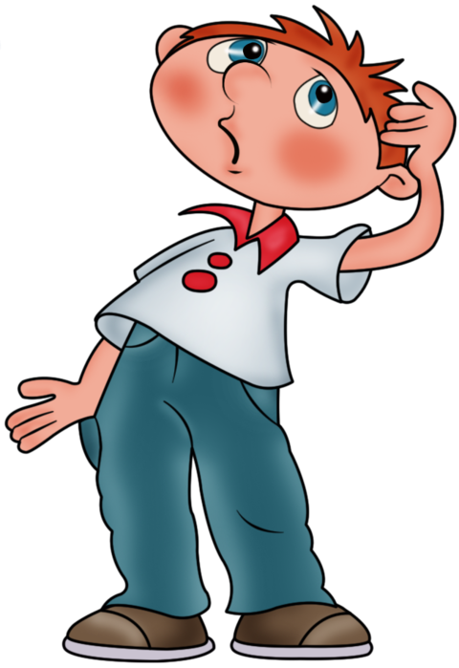
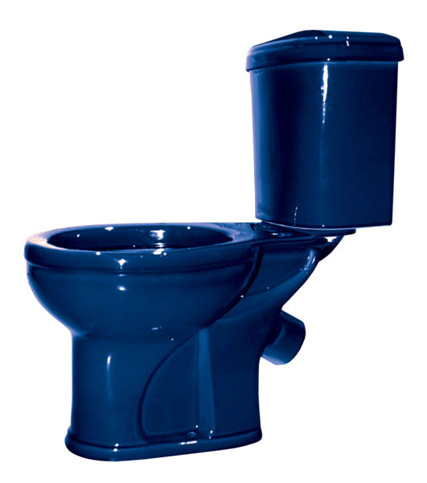
Широкий спрос рождает массу предложений, поэтому регулярно появляются новые рецепты насвая.
Чтобы скрыть истинные запах и вкус
добавляются сухофрукты, ароматизаторы,
специи, приправы….
А ты выпьешь воду
из унитаза?

Slide 12
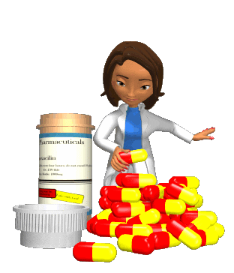
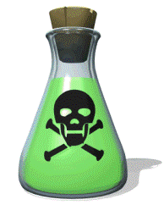
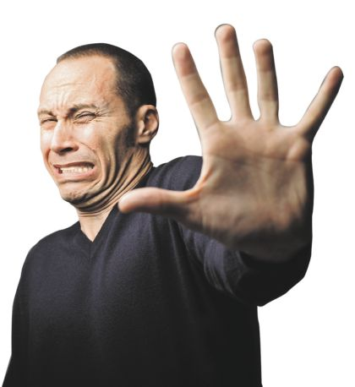
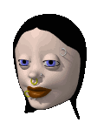
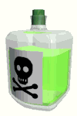
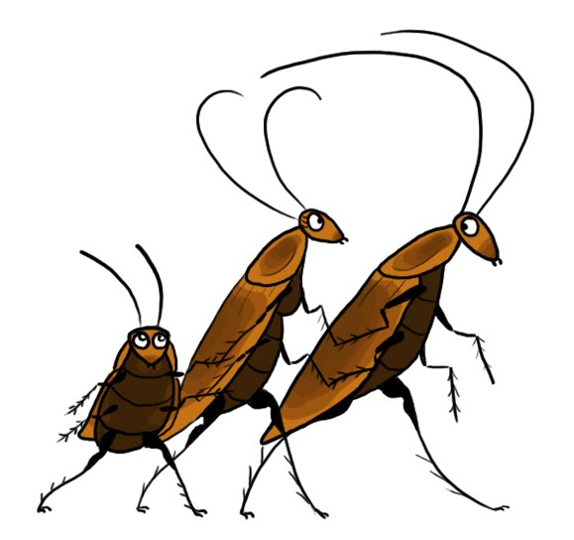
Кроме того, распространители умалчивают, что в состав насвая включают ПСИХОТРОПНЫЕ ВЕЩЕСТВА и ЛЕКАРСТВА,
в результате чего шарики вызывают
не только никотиновое привыкание,
но и химическую ЗАВИСИМОСТЬ
Всё производится буквально в полевых условиях —
там, где находится свежий помёт.
Понятно, что
ни о каких санитарных условиях говорить не приходится.

Slide 13
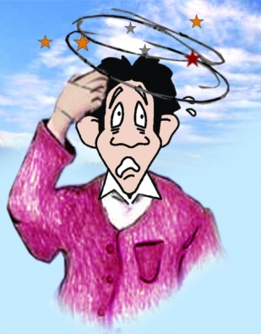
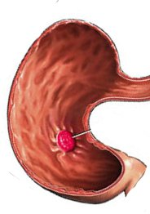
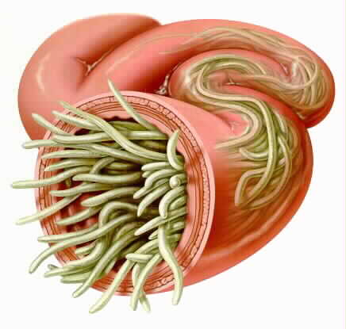
ПОСЛЕДСТВИЯ УПОТРЕБЛЕНИЯ НАСВАЯ
Ортостатический коллапс
(головокружение,
потемнение в глазах, потливость)
Никотиновая зависимость.
Эта форма табака более вредна, чем курение сигарет,
т.к. человек получает большую дозу никотина,
особенно в связи с воздействием извести
на слизистую оболочку ротовой полости
Снижение восприятия, ухудшение памяти
Длительный прием насвая приводит к язве желудка, заболеванию зубов
Заражение разнообразными кишечными инфекциями и паразитарными заболеваниями, включая вирусный гепатит.
Вызывает бесплодие
По данным онкологов, 80% случаев рака языка, губы, гортани
и других органов полости рта
связаны с тем, что люди употребляют насвай.
НАСВАЙ – ЭТО ВЕРНЫЙ СПОСОБ ЗАБОЛЕТЬ РАКОМ

Slide 14
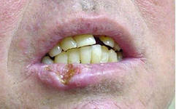
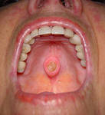
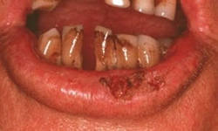
НАСВАЙ-
последствия употребления

Slide 15
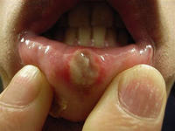
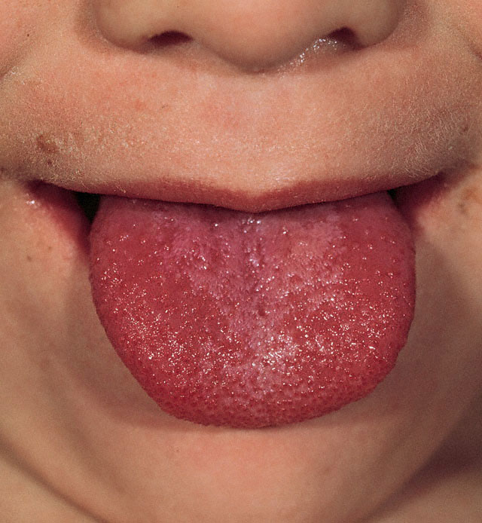
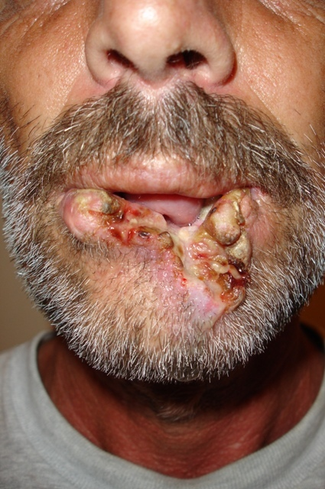

Slide 16
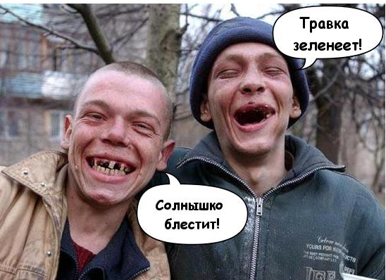
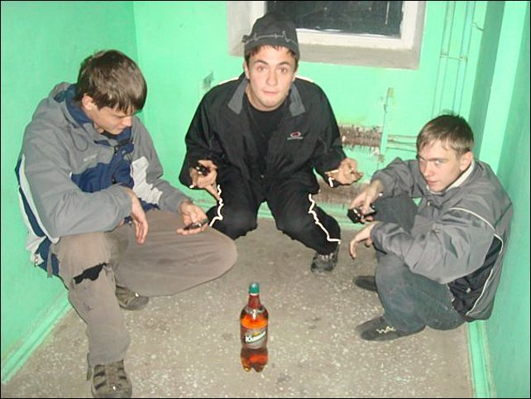
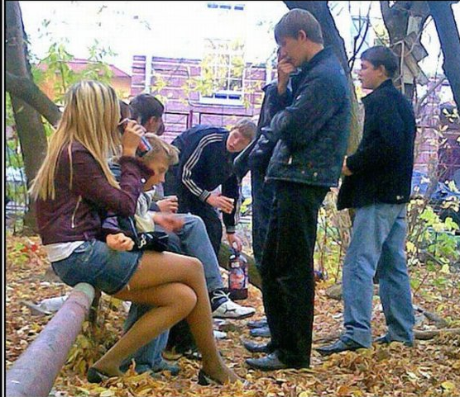
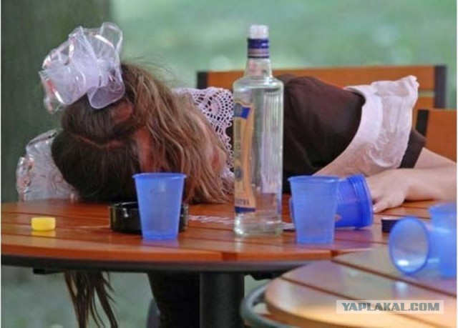
ДЕГРАДАЦИЯ

Slide 17
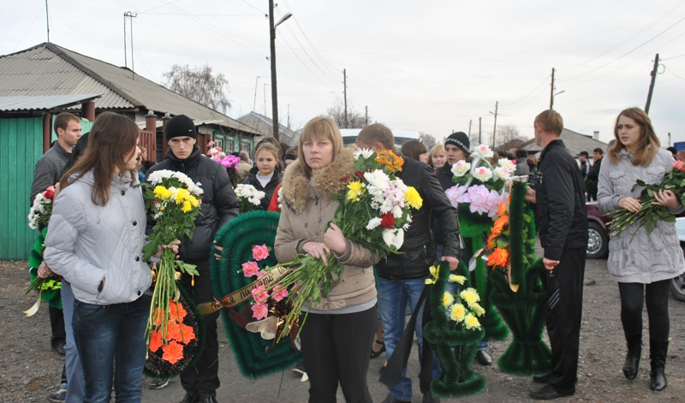
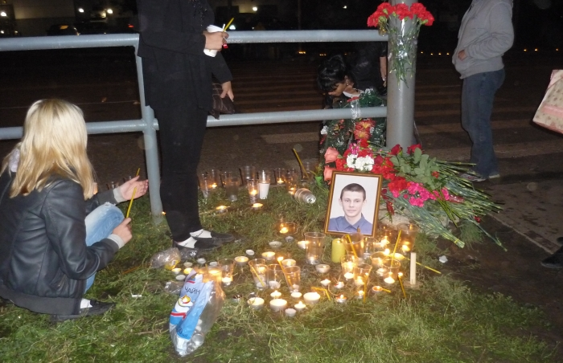

Slide 18
Законодательство в части торговли насваем
Федеральным законом Российской Федерации
от 23 февраля 2013 г. N 15-ФЗ
“Об охране здоровья граждан от воздействия окружающего табачного дыма и последствий потребления табака”
ст. 19. п.8
ЗАПРЕЩАЕТСЯ
оптовая и розничная торговля насваем!

Slide 19
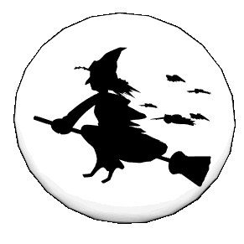
УМЕЙ СКАЗАТЬ : «НЕТ!»
НЕТ!
НЕТ!

Slide 20
Спасибо за внимание
ГБУ ГППЦ ДОгМ города Москвы (495) 657-46-32

